Slide 1
都市デザイン論
都市・人流・観光
【教科書】
東京オリンピックを迎える
学生・社会人のための
観光・人流概論
人流・観光研究所ＨＰ
www.jinryu.jp

Slide 2
都市環境情報
第三回
都市と農村・農業

Slide 3
中国人旅行者、世界を潤す 14年の海外旅行支出28％増
世界観光機関調べ、４年連続で過去最高更新
2015/4/20 12:32
日本経済新聞 電子版

Slide 4
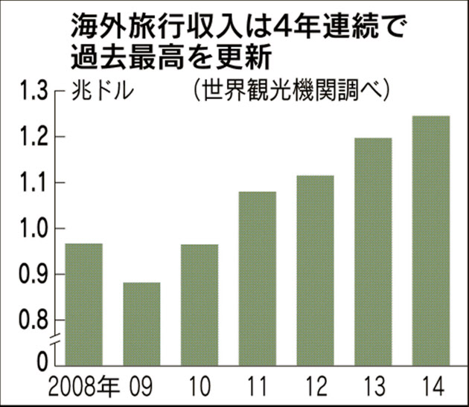

Slide 5
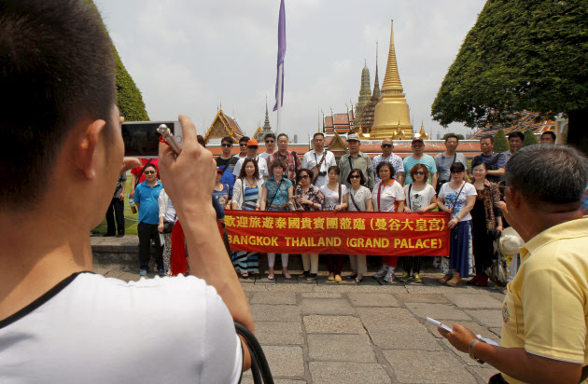
中国人観光客は世界中の観光地に繰り出している（バンコクの寺院）＝ロイター

Slide 6
増加を続ける中国人旅行者が世界の観光地を潤している。国連の専門機関、世界観光機関によると2014年の世界の海外旅行収入（速報値）は前年比４％増の１兆2450億ドル（約148兆円）となり４年連続で過去最高を更新した。支出額で最大の中国の旅行者が、海外で28％増の1650億ドル（約19兆6000億円）を使ったのが貢献した。
中国は12年に国外での旅行支出額で世界１位になった。今では世界の国際観光市場の１割以上を中国人が担っている計算だ。自国経済が減速する中でも旅行支出が増加するのは、所得水準の向上で旅行需要が国内から海外へと移っていることに加え、内外価格差に着目した旅行者が旅先でブランド品などを多く購入しているためとみられる。

Slide 7
支出額２位の米国も1120億ドルと７％増えた。５位のロシアはウクライナ問題や自国通貨ルーブル安の影響で500億ドルへと６％減った。
統計は各国・地域に外国から来た旅行客が、宿泊や飲食、買い物などに費やした金額が対象だ。世界観光機関はこれとは別に、国境をまたぐ航空券や鉄道切符の販売によるサービス輸出が世界で2210億ドルあったと分析している。
旅行者を受け入れた側でみると、中国の収入は同10％増の570億ドル。フランスとマカオを抜き、13年の５位から３位に浮上した。首位の米国、２位のスペインは変わらない。収入の規模では米国が1170億ドルで断トツだ。地域でみると欧州が世界全体の51％を占めている。

Slide 8
「国土計画」唯一の計画事項
国土計画とは何か
法定計画事項は国土総合開発法では「都市と農村の適正な配置」
計画理念は「国土の均衡ある発展」のみ

Slide 9
『都市』と『農村』
◎農村でないところが都市
◎江戸時代は農村が日常
都市が非日常
◎現在、日本に農村は存在するか？

Slide 10
士農工商
古代中国から儒教において、社会の主要な構成要素（官吏・農民・職人・商人）を指す概念
日本では、近代になり江戸時代の身分制度を意味すると捉えられるようになったが、1990年代ごろから実証的研究が進み誤った認識であることが理解
江戸時代における百姓とは農業専従者である「農人」ではなく商人、職人を含む農村居住者全般を意味する言葉であった。実際の江戸時代の身分制度は士農工商の職業概念から大きく乖離
「士・農・工・商は職分であり、そのような職分を身分制度として説明すること自体がばかげている」（ 田中圭一 『江戸時代の百姓』 ちくま新書）
部落差別を連想させるものとして放送禁止用語

Slide 11
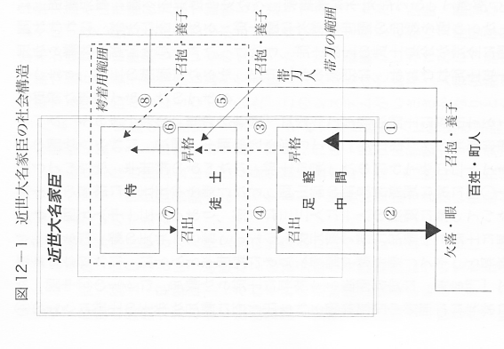
『近世大名家臣団の社会構造』
磯田道史

Slide 12
武士とは？
近世大名家臣を一括して認識することは意味がない。武士という支配集団があるというのは錯覚
侍、徒士、足軽
「帯刀」よりも「袴の着用」

Slide 13
御用相立候者養子制度
家中の下層を成す奉公人は、すぐに奉公が可能な者が重要
血縁擬制による非世襲的相続が多くなっていた
支配方が御用に立つものであると証明しさえすれば、たとえ百姓身分の者であっても跡譲りを認める論理が成り立っていた
「格違養子」として成文化されていた
上層部は階層閉鎖的な養子とり制度

Slide 14
中国 農村戸籍
中華人民共和国1958年「戸籍登録条例」公布
農業に従事する者を農村戸籍と登録し、そうでない者を都市戸籍と登録
この戸籍制度では都市を重視し、逆に農村を軽視していたため、公共サービスなど多くの面で都市住民と農村住民の間には不平等が存在
二元化された戸籍制度を行っていたならば国内の経済発展や都市と農村間の自由な流動を阻害しているため、戸籍制度を改革しようという声が各界で高まる

Slide 15
中国版「格差是正」問題
中国農村の都市化が進展
人口の多数を占める農民は経済発展から取り残され、広がる格差に不満
“格差是正”を掲げる共産党新執行部にとって、農民を都市民に変え、豊かさをひとしく享受できる社会を実現することは、避けて通れない課題
中国経済の減速が、重慶の“農村都市化”に影。元農民の雇用を確保するための企業誘致が、思惑通りに進まなくなっている。憧れの都市民になったはずが、厳しい現実を突きつけられている

Slide 16
農村、農業、農民
全国総合開発計画（「全総」）の理念 「格差是正」⇒「国土の均衡ある発展」 過疎過密の解消
集団就職列車 「ALLWAYS 三丁目の夕日」
現実は現代社会の方が格差も少なく、治安もよく、暮らしやすい
キーワードの変遷
（食糧➵）農村（農地）⇒農業⇒食糧

Slide 17
環太平洋戦略的経済連携協定
（ＴＰＰ）
と日本の農業、農協金融

Slide 18
日本は貿易立国？
これまでの議論
国土が狭く資源の少ない日本は、外国から資源を輸入し、加工し、輸出して外貨を獲得しなければならない
そのためには、世界の貿易が自由に行われる方がよい
従って、貿易自由を維持するため、国際競争力のない分野での譲歩はやむを得ない
ただし、安全保障等譲れない分野がある

Slide 19
日本は内需主導の国！
ＧＤＰに占める貿易額は、国際水準からみると低い 対中国比較、戦前比較
日本は内需が経済を主導・・・人口が増大する過程で経済発展を成し遂げた。高度経済成長期に盛んにもてはやされた日本特殊論は否定されつつある
現在の日本の国際収支は、直接はモノ造りではなく、金融、知的財産等が主体

Slide 20
日本の農業の課題
生産調整と農地が課題、自給率は問題とすべきではない
２年のつもりが４０年も継続した生産調整は、便利な米作を兼業農家が止めたがらないから。
自給率は国際交渉に訴えるための数字であったが他国はどこも作っていなかった
終戦後は自給率１００％であったが貧しかった。

Slide 21
貿易自由化・ＴＰＰに対する国内世論
菅直人首相が関係者に根回しなく唐突に参加を公表
農協はＴＰＰに大反対の過剰反応、日本の農業が破壊されると主張
日本農業にも、競争力のある分野（野菜、果実）とない分野（米、飼料）がある
米を中心に、食糧安全保障論が主張される
しかし、コメ作りは高齢化により、貿易体制にかかわらず、内部崩壊する
農協の収益源は「金融」、この農協金融がＴＰＰにより守れなくなる
従って、大反対をしているのか？

Slide 22
メディアと一般消費者ギャップ
一般消費者のコメへの関心は低い
政治家は生産者を意識しており、政治財化しているから、メディアが関心をもち、ニュースにする
ガット・ウルグアイラウンドでは「コメを一粒たりとも入れるな！の大合唱」の玉砕戦法で十分な準備がなく、部分開放のため６兆円の対策費で、農村に箱モノをつくりまくった
田畑をつぶして、農村リゾート施設をつくった

Slide 23
ＴＰＰ交渉と米作
日本の五月の連休は田植えシーズン
農家は高齢者で、田植機を利用
石油がストップしてしまえば誰も田植はできない
食糧安保は石油輸入に大きく依存
環太平洋戦略的経済連携協定（ＴＰＰ）は、アメリカの日本に対する要求を示す「日米経済調和対話」によるものであり、アメリカの言いなりとする意見（『政治家の裏事情』城内実）もある
しかし、声高に反対を唱えるよりも、世界の貿易構造とともに考える必要があり、多角的に議論しなければ解決できない

Slide 24
国家単位での交渉は複雑
航空交渉等の例
日本という国単位で考えると横田基地をめぐり、安全保障関係者と航空会社間で利害は入り組んでいる
航空会社間でも、後発会社と先発会社、外国籍会社と日本籍会社で利害は入り組む

Slide 25
田中甲のメルマガ「冷戦構造」
戦後の日本は、米国の世界戦略を牛耳って世界を東西対立に持ち込んだ英国の冷戦扇動策のおかげで繁栄した。
與那覇潤 『中国化する日本』
ソ連とアメリカを考えるだけの時代は単純で、日本にとっても考えやすかったが、ＥＵ、中国、ロシア、アメリカ等と複雑になると困難。太平洋戦争禅の日本の状況と同じ

Slide 26
日本の農業経済
農業ＧＤＰ推移は、日本のＧＤＰ推移とほぼ相似
日本農業ＧＤＰは「失われた二〇年」間、下降
国民所得が伸びなければ食費が削られ、その原材料である農産物の製造業、農業経済に影響
少子高齢化で農産物の総需要自体が減少
日本の農業総生産はピークの七兆九千億円から四〇％減の四兆九千億円に下がった

Slide 27
日本農業の位置
ＯＥＣＤの推計では、日本の農業保護額は四．六兆円と日本農業の付加価値額の三兆円を上回っているから、計算上は農業生産を零にしたほうが国民所得は増える（『日本農業の正しい絶望の仕方』）
日本の農家一人当たりのＧＤＰは世界第六位
売り上げ統計を計算すると一千万円以上の農家が一四万軒
畜産、野菜のような強いものと米や小麦、とうもろこしのような競争力ないものを一緒に語ってしまうところに問題がある

Slide 28
そのうちの二兆八千億円は、政府による価格維持政策で拠出されている。
つまり市場の実勢価格で取引されるとすれば、二兆一千億円にしかなっていない
補填されない野菜、果樹等の生産額は、農業市場の約半分を越える成長市場
ねぎは世界一、ほうれん草は三位、みかん類は四位、キャベツは五位、イチゴ、きゅうり、キウイは六位
日本の農家一人当たりのＧＤＰは世界第六位
売り上げ統計を計算すると一千万円以上の農家が一四万軒
畜産、野菜のような強いものと米や小麦、とうもろこしのような競争力ないものを一緒に語ってしまうところに問題がある

Slide 29
食糧自給率
平成８年度カロリーベースで４２％ エネルギー自給率１８％
戦後昭和４２年収穫量ピーク（１４５０万トン）、減反は４５年スタート
水田 Ｈ５ ２７６万ｈａ うち水稲作付 ２０５万ｈａ（７４％） 転作４４万ｈａ
（作付面積 昭和３５年 ３３０万haがピーク）
農地610万ha→490万ha 利用率150%（51年）→95%
輸出国には認められている輸出制限の権利への対応

Slide 30
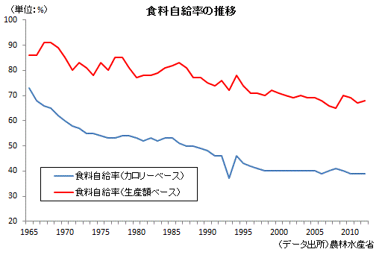

Slide 31
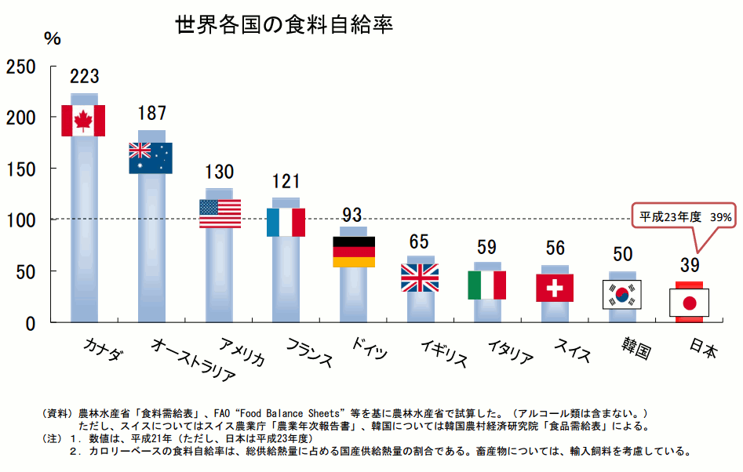

Slide 32
自給率は高い
生産額ベースでの自給率は六五％をこえており、主要先進国の中で米国、フランスに次ぐ第三位
世界中で食料自給率を公式な指標として使っているのは日本だけ
一九六〇年工業製品の輸入自由化を前に、通産省は「国産愛用運動」を展開。農水省が食料自給率向上を唱えるのも同じ。食糧安保とはリスクマネジメントの話、自給率ではありません。
世界の穀物生産量も今われわれが食べている量の三倍が生産されているのです。カロリーベースの自給率を上げたいのであれば、国産の野菜を勧めても無意味で、小麦や飼料の生産を勧めることになりますが、日本の農業を窮地に追い遣るだけといわれています。

Slide 33
食料自給率
一九九三～九四年の米不足時、日本で餓死者が出なかったのは輸入のおかげ。教訓は「国産品にだけ頼っていては危ない」
日本の食糧は小麦や飼料、大豆を中心にアメリカ依存が大きいのですが、他国よりはアメリカに依存するほうが安全保障上の問題は相対的に少ない
有事の際の食生活は現在のそれとは全く異なる。生命維持のためのカロリーの確保が最優先され、生産される食料も平時のものとは全く異なる。平時の食料自給率が、有事の際の食事カロリー供給の指標は別

Slide 34
神門善久
『日本農業への正しい絶望法』
日本の農業問題は、自給率が低いことではない
生産基盤が脆弱なこと、高齢化して後継者不足、新規参入による新陳代謝が行われない体質が問題
農地利用の乱れと消費者の舌の劣化等が原因となった、耕作技能の低下が日本農業の最大の危機と
学習意欲と能力の高いアジアは、日本産にひけをとらない高級農作物の生産もやがて習熟する
人口減少により土地神話が崩壊し、農地の含み資産としての価値もなくなっていますから、神門善久氏の言う「偽装農家」もなくなる

Slide 35
農政の変遷

Slide 36
緊急開拓と農地改革
食糧確保が終戦直後の内政の最緊急課題であり、1945 年11 月緊急開拓事業実施要領を閣議決定
5 年間で155 万町歩( うち北海道70 万町歩) の開墾、6 年間で10 万町歩の干拓、3 年間で210 万町歩の土地改良を実施しようとする計画
耕地の量的拡大により食糧の自給化と離職工員・復員軍人の帰農を図ったもの
同年12 月に出されたGHQ の農地解放指令と「農地改革に関する件」の覚書により「農業生産力の発展と農村における民主的傾向の促進を図る
ことを目的」として自作農創設特別措置法が制定
食糧危機は1945-47 年度が深刻であり48 年度から徐々に解消に向かった21)。自作農が増加したことにより49 年土地改良法が制定され、農地の量的拡大は開拓から土地改良にウェイトが移っていった。

Slide 37
緊急開拓
1945年 緊急開拓事業実施要領の閣議決定
５５万町歩（うち北海道７０万町歩）の開墾、１０万町歩の干拓、２１０万町歩の土地改良
１９４５年GHQ農地解放指令 自作農創設特別措置法
食糧危機は１９４５－４７年度が深刻、４８年度から徐々に解消
４９年 土地改良法 開拓から改良へ
⇒最後の干拓「柴山潟干拓」⇒最初の復活？

Slide 38
農地改革等の評価
労働力が不足すれば地主制は改良された（橋本寿明）
農地の細分化→零細農家の増大、兼業化
農地解放の対象となった公園緑地のスプロール市街地化「農政のために都市計画、公園緑地が犠牲」（越沢朗）
自作農の大量増加→大量消費社会
人口減少社会での大都市周辺開発の再評価

Slide 39
農地解放（Ｓ２７）
食料生産向上のため、国買収１７４万ｈａ（１７６万戸） 譲り受け農家４７５万戸
国の先買特権の廃止により私権拡大、農地法第一条（耕作者主義）株式会社化
農地改革は農業政策としては失敗であった。
小作地率45.9→9.9
労働力不足が起これば地主制度（本間家1700ha）は改善される。戦前でも自作農地、小作農地の収益率は同じ

Slide 40
大都市近郊の土地問題発生
～農政の犠牲になった都市計画～
農地改革により農地が再分化され、分割相続も実施され、昭和30 年代に入る頃は零細農家の割合が増大するとともに、兼業化も進む状況となった。農地解放の対象とした公園･緑地の多くは、スプロール市街地と化してしまった。
越沢朗(1991) は「農政のために都市計画、公園緑地が犠牲にされたことは今日忘れ去られている」 とする。
その一方、自作農の大量増加は大量消費社会につながって行った。

Slide 41
農業基本法の制定と農業近代化の推進
国民所得倍増計画の構想は「農業基本法を制定」
昭和30 年代は工業生産性の飛躍的発展に伴い、農業の相対的所得水準の低下が問題化
農林省は基本法を1961 年に成立させたが実際には既に農林省がとりまとめていたものの具体化
経営の大小を問わず組合員の存立を図らねばならない農業協同組合( 農協) から見れば、農林省が提唱する諸施策は｢農業への経済合理性｣の要求に応えて「農外の諸条件に農業を同調せしめていこうとする」ものであった。

Slide 42
食糧確保⇒格差是正⇒安全保障
農協は農業基本法に米価引上要求の根拠を求めて運動を積極化、農林関係予算の低減傾向に歯止め
食糧確保政策から農・工間の所得格差是正に。その結果農村人口千六百万人（昭和30 年頃）⇒一千万人（昭和42年）となった。
1967 年に収穫量1450 万トン( 稲作作付面積は1960 年330 万ha) と最大、1970 年には減反政策が開始
1999 年に食料・農業・農村基本法が制定、理念は食料安全保障
「農家は自給率を引き上げるために農業経営を営んでいるわけではない」から、カロリーあたり経済価値の高い品目の自給率が比較的高水準

Slide 43
農地
農地 昭和３６年６００万ha
平成１０年５００万ha
平成２０年４５０万ｈａ
減反農地 １５０万ヘクタール（福島県の面積１４０万ｈａより大きい）
日本中の住宅地に匹敵する減反農地が都市的土地利用への転換を迫られてくる

Slide 44
1643年 田畑永代売買禁止令
1873年 地租改正 自由かつ私的な土地所有、地券名義人から地租徴収
1889年 土地台帳制度
1896年 民法施行
ｒｉｇｈｔ ： 訳語の「権利」に正しさの主張が入らない。正しさの主張があるから私人は公衆を構成する市民であり公であることを担う市民の一員としての自覚も育つ
市場原理を前提とした個別の土地所有者の自由意思決定（建築の自由）は、適切な都市空間の創造を保証せず
→都市計画制度 市民にとって透明性の高い法システム

Slide 45
農地法問題 植物工場
「店産店消」（飲食店などで野菜を作って店で消費する）養液栽培、高額の初期投資必要
日本では、農地法の影響により、企業による農地の取得が極めて困難であったが、一般の株式会社、NPO法人などであってもリース方式で農地の権利が取得できるようになるようになったため、その点では、農業への参入ハードルは下がっている

Slide 46
ソーラーシェアリング
「農地で太陽光発電」
光が強いほど、植物の光合成は活発になるが、一定の強さを超えると伸びなくなる。この頭打ち状態の光の量を「光飽和点」と呼ぶ
普通の植物の光飽和点は4万～5万ルクスで、晴天の日の明るさの半分程度あれば十分。それ以上の日射を受けても光合成の役に立たない
太陽電池で一定量の日照を遮っても農作物の生育には影響が出ない、という原理を利用し、農業を続けながら、太陽光発電による売電を可能にするのがソーラーシェアリング
農地にパイプを建てて、その上に架台を設置し、隙間を空けながら太陽電池を並べる。太陽光を30％程度遮っても、農作物の生育には問題ない。。

Slide 47
都市と農村
人間が土地に定着して、自給的な農業を営みはじめたときには、村はあっても都市などはなかった。
次第に、農業の生産力が増大して余剰が生じ蓄積が可能となりものが交換できるようになって、はじめて都市が成立
都市と農村が一体であった時代から、時代が新しくなればなるほど、都市は独自の成長を遂げてくる。

Slide 48
７１年創設の宅地並み課税制度に対し、８２年の長期営農継続制度、７４年の生産緑地制度、７４年の生産緑地制度、及び地方自治体独自の制度が、一定の都市農地を維持してきた。
三大都市圏に限定されるわけではないが、７５年創設の相続税納税猶予制度も、役立った。
混住社会という言葉は、１９７３年の農業白書。大都市近郊農村で「専業農家、兼業農家、非農家の混住社会になり、農村の昨日は著しい変化を生じ、農業にも悪影響を与えている」

Slide 49
都市と農村は、しばしば対立した概念として取り扱われ、都市は非農業者の居住地・市街地、農村は農家の居住地農業生産のための生産空間として捉えられて来た。
しかし、その実態は近年大きく変貌している。都市地域は、市街地の拡大、経済圏の拡大と行政組織の合併・再編によって、農村を包摂し、農村地域は都市の進展に伴って、従来の農家集団の居住地から農家・非農家が強制する混従社会へと変化していった。

Slide 50
わが国の自治体は、明治以降合併を繰り返し今日の姿になっているが、その過程で多くの農村地域を都市に取り込んできた。
町村合併促進法の施行の結果、１９５０年には１万４１４あった自治体が５５年には、４８１３へと半減し、８５年には３２５４へと再編、平成の合併により1700程度
町村合併は、都市、農山漁村を問わず全国的に行われたが、特に都市部では多くの農産漁村地域が都市へと編入された。
このことは既成市街地非農業者の居住地が、「都市」であるという従来の都市概念が変化したことを意味するものである。

Slide 51
市街化区域の設定により、多くの農村集落がその中に取り込まれることになった。
わが国には、約１４万の農業集落があり、そのうち８０００の農業集落は市街化区域内に位置している。
市街化区域内農村集落は、全農地集落の約５．６％を占め、約１６万ヘクタールの農地が市街化区域内に存在する結果となっている。
イギリスにおいては、都市農村計画法が存在し、都市と同様に農村整備に深い配慮がなされている。ランドスケープポリシー（景観政策）アメニティポリシー（快適性追求政策）が重視されている。

Slide 52
「90億人の食」をどう生み出すか：米環境科学者、ジョナサン・フォーリーによる5つの提言
フォーリーの研究所では、バイオロジカルシステムが地球環境に及ぼす影響を測る、世界初のコンピューターモデル「Integrated Biosphere Simulator（統合型生命圏シミュレーター）」を使用して、農業と地球環境に関する膨大なデータ解析を行っている。例えば、世界中の農地のデータを集めてその面積を導き出し、土地の使用方法によって環境はどう影響を受けるのか。そのような事象を地球レヴェルで観測している。そこから得られた結果をもとに、地球環境を守りながら人類が必要とする十分な食料を生産し続けるための最適な方策を日々研究している。

Slide 53
世界の人口は、2050年までにいまより20億人増え、90億人に達する。中国やインドをはじめ新興国の人々の生活が豊かになり、肉、卵、乳製品の需要が伸びれば、家畜の飼料となるトウモロコシと大豆の増産も必要だ。この傾向が続くと、人口の増加と食生活の変化という二つの要因が重なり、2050年までに世界の作物の生産量を現在のおよそ2倍に増やす必要があると考えられる。

Slide 54
「農地は拡大しない」
しかし、生産量を2倍にするために、「農地は拡大しない」。それが彼の第1の提言だ。すでに世界の陸地のうち、南米大陸とほぼ同じ面積が耕作地になっている。こうした開発により、北米の大草原地帯やブラジル大西洋岸の森林など、世界各地の豊かな生態系が失われてきた。たとえ食料増産のためでも、これ以上農地を拡大するわけにはいかない。

Slide 55
農地を拡大することなく、90億人を養うためには、当然一面積当たりの生産性を高めなければならない。フォーリーの2つ目の提言は「いまある農地の生産性を高める」ことだ。品種改良、化学肥料の使用、灌漑施設の整備、機械化による作物の増産は、環境に大きな負担をかけている。今後は、アフリカ、中南米、東欧など、農業生産性の低い地域の収穫量を増やすことに注力すべきだと彼はいう。

Slide 56
資源をもっと有効に使うこと
そのために、「資源をもっと有効に使うこと」を第3の提言としてフォーリーは掲げている。例えば、トラクターにGPSやセンサーを搭載し、コンピューターで管理することで、肥料や水やりの量をきめ細かく管理する「精密農法」を行えば、施肥や農薬散布をより効率的にできる。

Slide 57
「食生活を見直す」ことがフォーリーの第4の提言だ。現在、世界で生産される作物のうち食用作物の割合は、カロリー換算で55％にすぎない。畜産の効率化を図りつつ、肉の消費を抑えることで、世界の人々に行きわたる食料は大幅に増えるだろう。

Slide 58
食品廃棄物を減らす
消費を変えるだけでは地球は救えない。「食品廃棄物を減らす」ことをフォーリーは第5の提言としている。世界では、カロリー換算で食料の推定25％、重量では最大50％が食べられずに廃棄されている。先進国では、飲食店や食料品店に無駄をなくすよう働きかけるなど、簡単な改善策で廃棄物を減らせる。食料供給を増やす策のなかでも、これは最も効果の大きい選択肢の一つとなる。

Slide 59
以上5つの提言を実行に移すことで、世界の食料供給を2倍以上に増やせるばかりか、農業が地球環境に及ぼす影響を大幅に抑えられる。それがフォーリーが導き出した、世界の食料問題の解決策だ。彼はその策を少しでも多くの人に理解してほしいという。「一人ひとりが賢い選択をすれば、食の未来をより良く変えられる」

Slide 60
津波、柴山潟復活、カジノ
柴山潟ラムサール条約登録湿地運動
柴山潟縮小による浸水被害 環境悪化
食糧確保の意義の変化
干拓面積（加賀1２０ｈａ、小松150ha）
市内不作付面積（加賀１８0ha、小松180ha）
津波の備え 水面は海抜50cm 干拓地は海抜マイナス１~3メートル
韓国チョンゲチョンの成功例を参考
国土強靭化法案、カジノ基本法案の行方

Slide 61
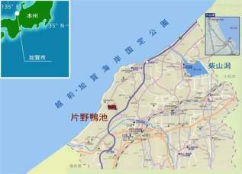
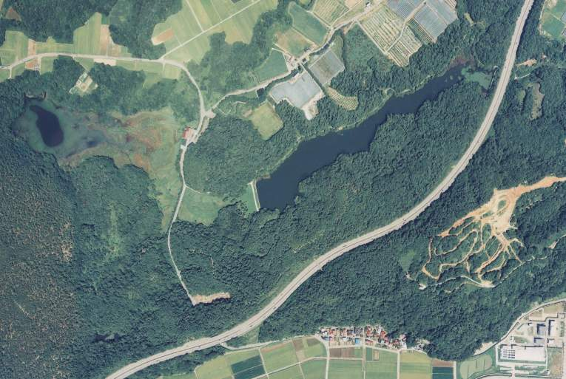
片野鴨池 全景
周辺水田
大池
鴨池
湿地帯
丘陵地
丘陵地
周辺水田
湿地
Notes:
片野鴨池の位置：加賀市の中心から北西に４キロほど離れた，海岸近くに位置する。
面積：約１０ヘクタール。国内で一番小さなラムサール湿地。
周囲を低い丘に囲まれているため、人が池に立ち入ることはなく，水鳥にとって重要な休息地となっている．
平成５年 ラムサール条約登録（国指定鳥獣保護区特別保護地区 指定）
越前加賀海岸国定公園、石川県天然記念物などにも指定されている．

Slide 62
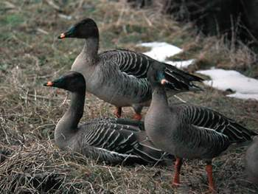
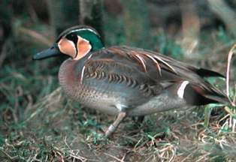
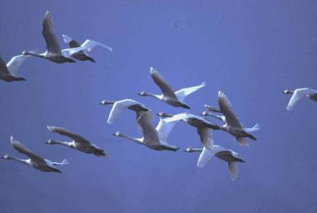
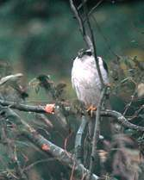
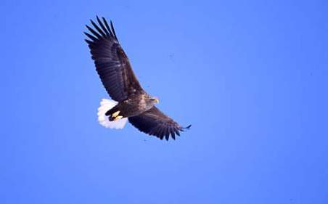
片野鴨池の重要性（１）
ヒシクイ
トモエガモ
1969年(昭和44年) 石川県天然記念物 指定
1993年(平成５年) 越前加賀海岸国定公園第一種特別地域
国設片野鴨池鳥獣保護区特別保護地区 指定
1993年(平成５年) ラムサール条約湿地 登録
コハクチョウ
オジロワシ
オオタカ
希少な鳥類をはじめとする多様な生物が生息していること
Notes:
片野鴨池に飛来する水鳥
・ヒシクイ：国指定天然記念物 絶滅危惧II類（VU）／環境省レッドリスト
・マガン：国指定天然記念物 準絶滅危惧（NT）／環境省レッドリスト
・トモエガモ：絶滅危惧II類（VU）／環境省レッドリスト
・コハクチョウ
飛来する猛禽類
・オジロワシ：国指定天然記念物 絶滅危惧IB類（EN）／環境省レッドリスト
・オオタカ：準絶滅危惧（NT）／環境省レッドリスト

Slide 63
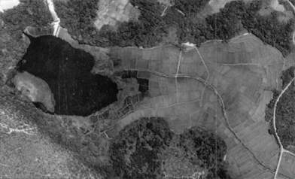
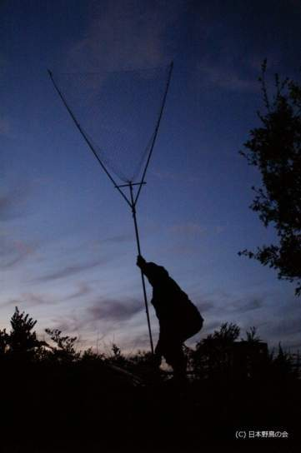
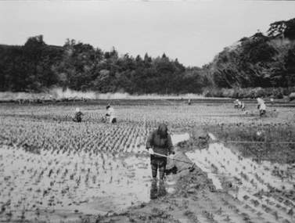

片野鴨池の重要性（２）
地元住民による鴨池の利用 ～里山的な活用～
1969年(昭和44年) 石川県有形民俗文化財
坂網猟法と用具（一組）
昭和３０年代の鴨池
Notes:
鴨池の歴史（江戸時代から３３０年続くワイズユースの歴史）
・16世紀中頃 日本海の潮風で谷が砂で埋まり、鴨池が出来る。
・１６７８年 大聖寺藩が水抜きのトンネルを掘り，新田開発を行う。
坂網猟（鴨池のワイズユース）
１６８８年 坂網猟が始まる。
・釣りの帰りに鴨池のそばを通りかかった武士が鴨池から飛び立った
たくさんのカモにめがけ、持っていた「たも網」を投げ上げて
カモを捕らえたのが坂網猟の発祥といわれている。
・カモは、昼、鴨池で休息し、夜になると鴨池周辺の田んぼへ
落穂などの餌取りに飛び立つ。
この習性を利用し、日没に池を取り囲む丘陵地の松林に身をひそめ、
丘を飛び越える瞬間のカモに網を投げ上げからめとるのが、
坂網猟である。
・江戸時代には、武士の鍛練として坂網猟を推奨。
・冬場の餌場の提供管理のため大聖寺藩から農民に田地水溜料が支払われていた。
・これにより当時から，稲刈りが終わった水田に水が張られ、
ガンカモ類の休息地としての池が確保されていた。
・1877年(明治10年) 捕鴨業組合設立 (武士から民間に)
・片野町：水田耕作と冬場の餌場の提供(環境整備)
・組 合：猟場の賃貸料の支払い
猟冬場の副収入,
海岸からの飛砂を防止するため植林も行う

Slide 64
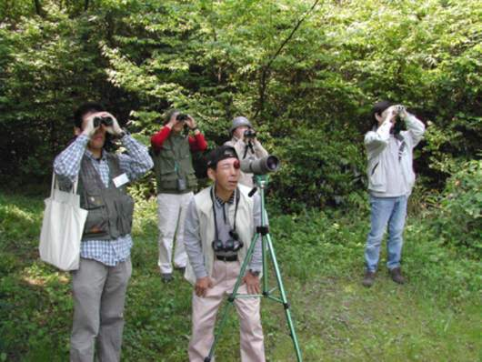
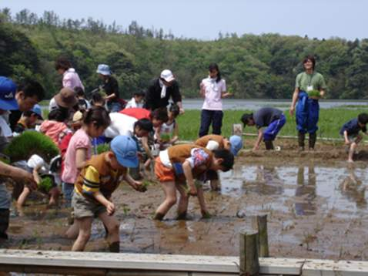
加賀市と片野鴨池 〜保全と利用について〜
1969年(昭和44年) 大聖寺捕鴨猟区条例
猟法及び猟具、捕獲数の制限
1973年(昭和48年) 鴨池管理番所(鴨池ロッジ)設立
バードウォチングの場としても活用
1984年(昭和59年) 鴨池観察館設立
計画時は、鴨料理の提供など観光化も考えていた
1998年(平成10年) 鴨池内水田の復元
水田の維持管理は鴨池観察館友の会が実施
Notes:
1969年（昭和44年）
・1人1回当たり合計して5羽(ただし、狩猟期間を通じて100羽とする。)
・猟具の仕様 坂網 これを投げ上げ用いなければならない。
・1回に用いることのできる猟具の数量 1人につき10枚以内
1973年(昭和48年)
・鴨池ロッジ（鴨池管理番所)設立
・バードウォチングの場としても活用
1984年(昭和59年) 鴨池観察館設立（市民への環境教育，鴨池の保全活動の拠点施設）
・観察館には日本野鳥の会のレンジャーが常駐。
・来館者への解説，各種イベントの企画実施，展示物の作成のほか、
市民ボランティア活動の調整，
カモ類保全のための調査研究などを行っている。
1993年(平成5年) ラムサール条約湿地登録
加賀市がヨシ原を水田に復元。
鴨池観察館友の会など市民による管理が継続
1999年（平成11年） 減反政策や高齢化のため農家の水田耕作が無くなる。

Slide 65
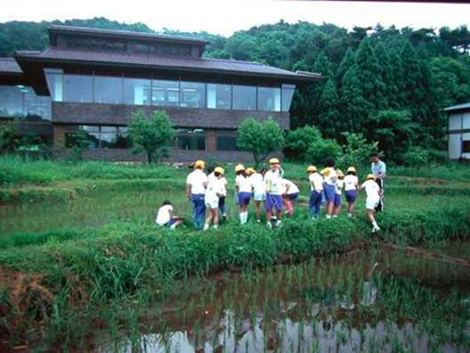
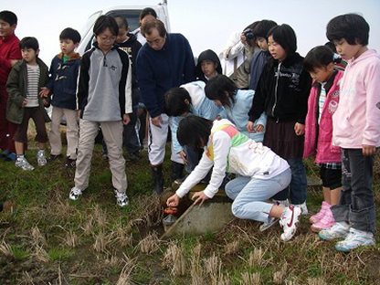
加賀市と片野鴨池 〜保全と利用について〜
2003年(平成15年) ふるさと学習
総合的な学習の時間の中で、地域独自のテーマ（片
野鴨池など）の学習を市内の小学校全校で実施して
いる。
2006年(平成18年) 農地・水・環境保全向上対策
片野鴨池に隣接する片野町、大聖寺下福田町に『鴨
池周辺地区地域資源保全会』を設立。水鳥の餌場の
確保を目的とした『ふゆみずたんぼ』の実施のほか
ふゆみずたんぼ利用状況調査や子ども会への学習機
会の提供もおこなっている。

Slide 66
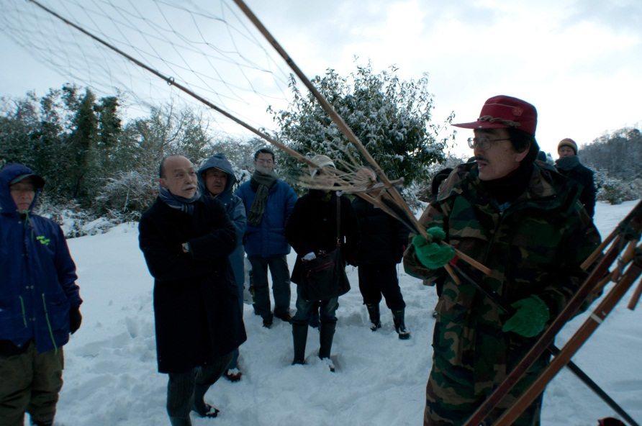
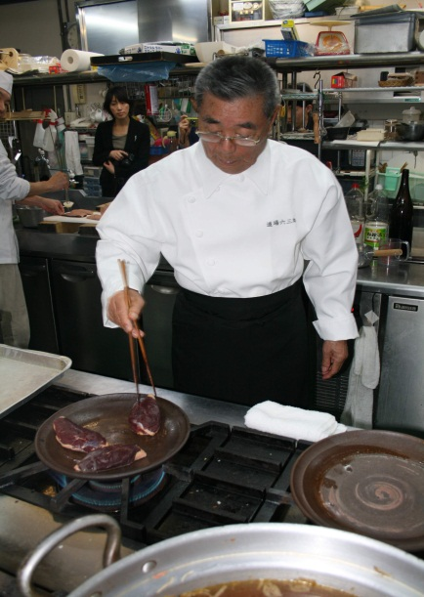
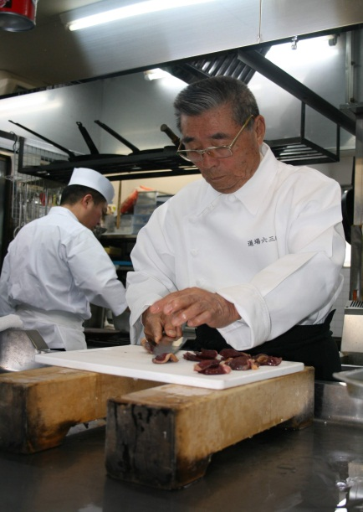
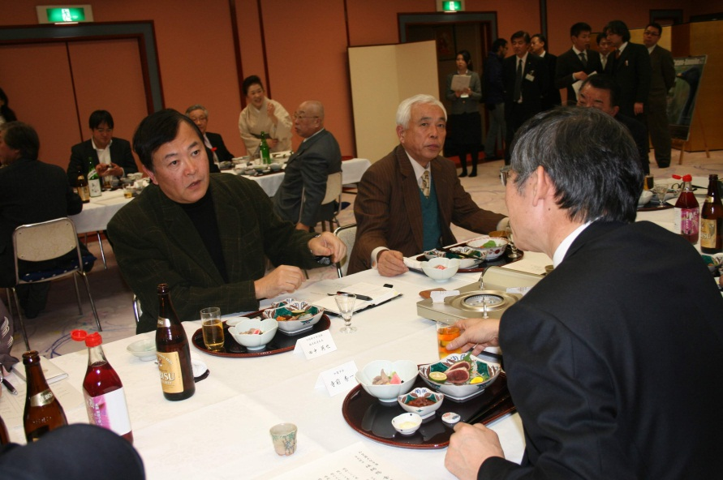

加賀ブランドの創出（坂網鴨）
Notes:
・ 坂網猟消費実態調査（認証タグ制度の確立）
・ 市内料理屋での食談会開催（有料）
・ 鴨池保全基金（仮称）の創設
・ 旧猟場の復元
・ 坂網猟関連古文書のデジタル化

Slide 67
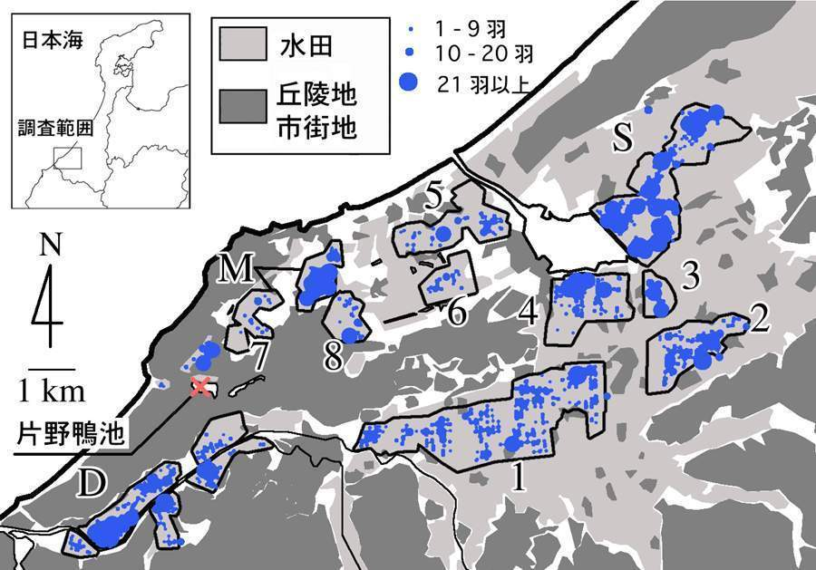
－ラムサール条約登録範囲の拡大－
トモエガモの採餌地
ナベヅルの越冬例
農法としてのふゆみずたんぼの実施
柴山潟
Notes:
ラムサール条約湿地候補地検討会において
既登録湿地と一体的に保全していく事が望ましい周辺水田の事例として
大聖寺川流域から柴山潟及び周辺地域が例示された。
（片野鴨池とともに越冬期のトモエガモやマガンの採餌地として重要
な役割を果たしており、これらの湿地を一体的に保全していくことが
望ましい）
湿地の保線ネットワーク
・ガンカモ類の保全を考える場合、「ねぐら」と「餌場」
を組み合わせた行動圏をひとつの単位として考える必要がある。
・鴨池の場合、「ねぐら」である鴨池はラムサール条約に登録されるなど
法的に保護されている。
・一方、周辺の水田は一部が石川県指定鳥獣保護区に指定されているのみで
十分な法的な保護はなされていない。
・大聖寺川下流域や柴山潟周辺等の水田をラムサール条約登録地として
編入を検討する必要がある。
・但し、ラムサール条約登録にあたっては鳥獣保護区等による規制の担保が
必要となることから、地元での十分な合意形成を今後、計る必要がある。
・将来的には、近隣の木場潟、北潟湖、更には坂井平野との
広域的な湿地保全のネットワーク化の考える必要もあると思われる。

Slide 68
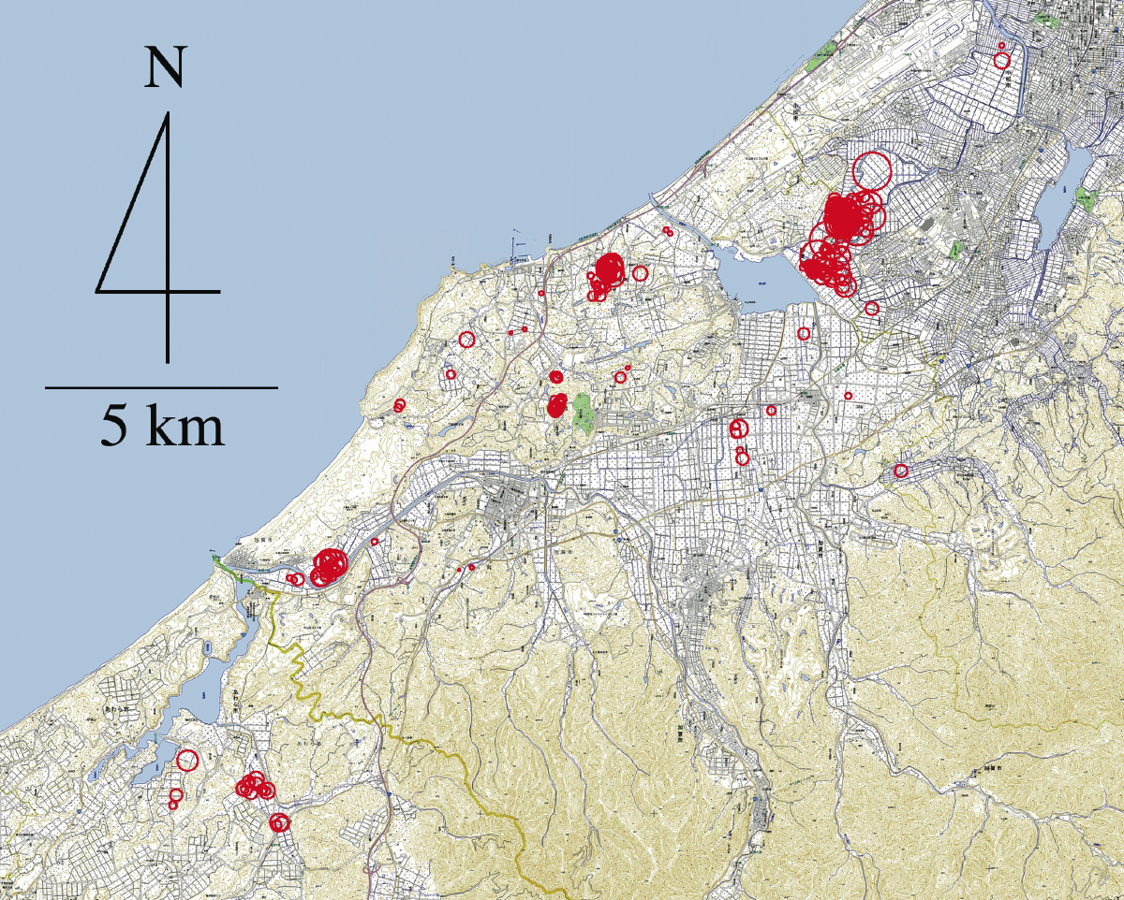
餌場の位置
柴山潟干拓地
金明地区付近
柴山潟
鴨池 Ｘ
大聖寺川
永井・瀬越付近
細呂木付近
2011年12月ｰ2012年2月

Slide 69
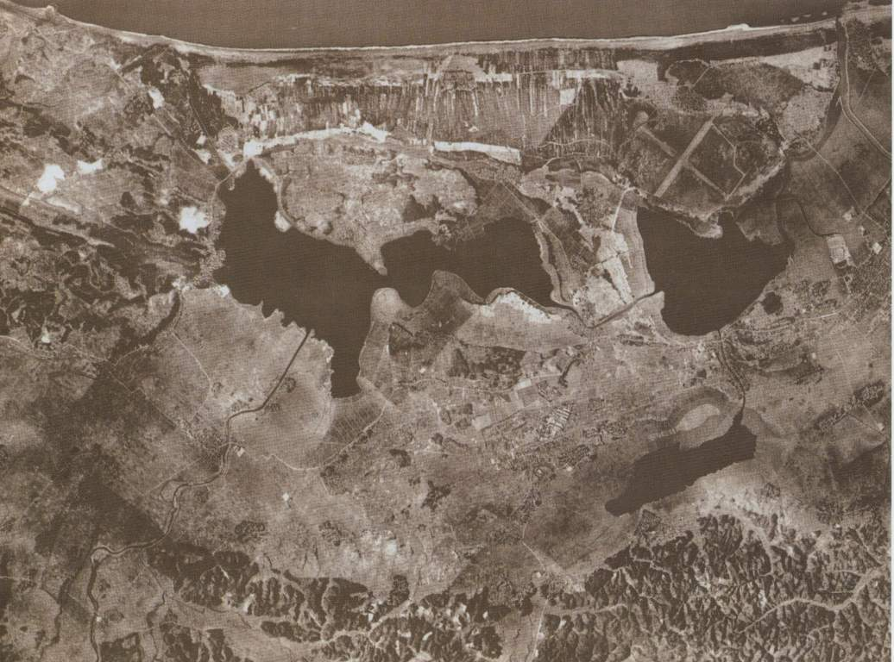
旧 今江潟
柴山潟
木場潟
干拓前の柴山潟

Slide 70
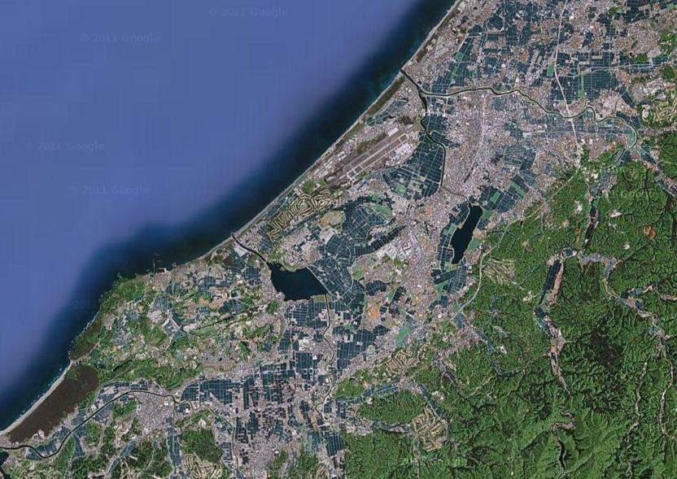
干拓後の柴山潟
旧 今江潟
柴山潟
加賀三湖干拓事業
工期：S27～S44年度
干拓面積 469ha
木場潟
 | 面積（ha)
柴山潟干拓地（加賀市地籍） | 83.7
加賀市遊休農地 | 135.5
Notes:
面積：１．８５（５．４５）k㎡
湖岸線延長：６．３（１７．３）㎞
（ ）内は干拓以前のデータ
干拓事業で２/３が干拓された。

Slide 71
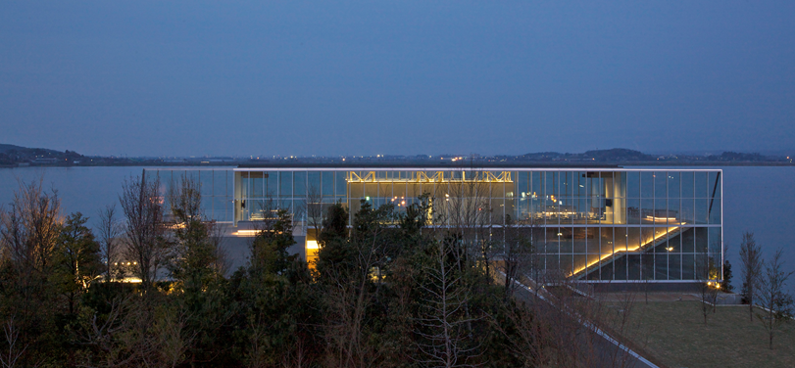
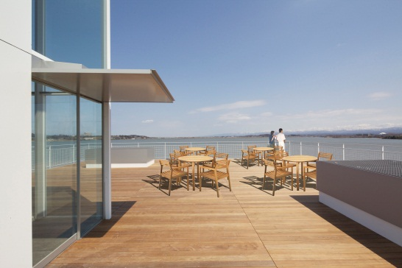
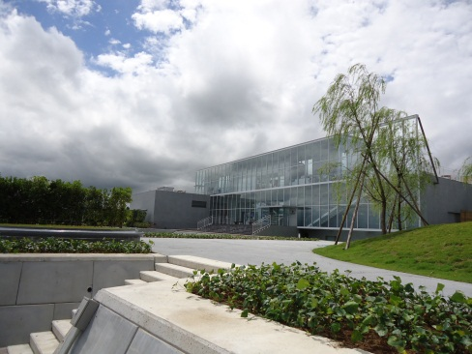
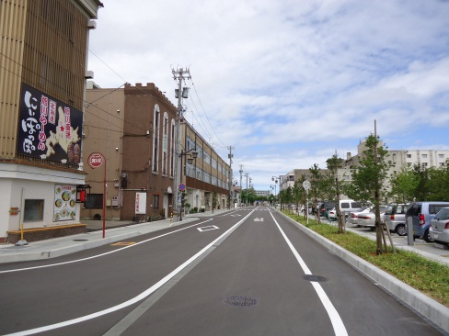
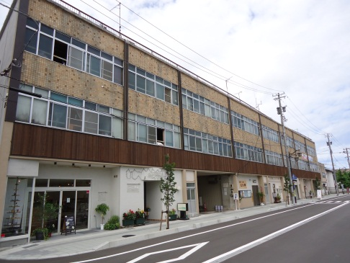
片山津温泉の再生と柴山潟の保全
設計：谷口建築設計研究所

Slide 72
加賀片山津温泉 観光入込客数・接待芸妓数の推移
151万人(S55)
●入込客数（千人/右軸）
■芸妓人数（人/右軸）
▲接待人数（人/左軸）
350人(S5１～55)
52万人(H22)
1,320人(S48)
32万人(H19)
320人(H22)
0人(H22)

